Slide 1

Išplėstinis GTC administracijos posėdis
2024 m. gegužės 7 d.

Slide 2
Posėdžio klausimai:
Dėl pasirengimo konferencijai Gamtos tyrimai visuomenės progresui: fundamentinės žinios taikomųjų sprendimų plėtrai (konferencijos programos sudarymas, paslaugų ir priemonių įsigijimas bei nuoma, informacijos apie konferenciją viešinimas (tekstai informaciniams resursams, kvietimai).
Dėl GTC 2023 m. veiklos ataskaitos ir informacinės medžiagos apie instituciją (lankstinukų) parengimo.
Dėl Mobilumo skatinimo fondo valdybos sukūrimo ir Mobilumo skatinimo fondo lėšų formavimo ir skirstymo tvarkos aprašo parengimo.
Dėl ilgalaikio turto pirkimo planų 2024 m.
Dėl darbo drausmės GTC.
Dėl doktorantūros eigos ir doktorantų įdarbinimo galimybių GTC.
Dėl naujai išrinktų Ankstyvosios karjeros tyrėjų komiteto narių pristatymo.
Dėl Lietuvos Respublikos Vyriausybės 2024 m. kovo 6 d. nutarimo Nr. 171 įgyvendinimo.
Dėl GTC serverio ir duomenų saugyklos veiklų optimizavimo.
Dėl Bioinformatikos skyriaus veiklos pristatymo.
Dėl Lietuvos Respublikos viešųjų pirkimų įstatymo pasikeitimų.
Dėl Go Vilnius galimybių pristatymo.
Dėl įstojimo į Submariner tinklą.
Anonsai.
Kiti klausimai:
  Dėl informacijos apie R statistikos kursus.
  Dėl knygų mainų lentynos.
  Dėl aukojimo skulptūrai „Žuvis“.
  Dėl parengiamojo kambario įrengimo cokoliniame aukšte.
  Dėl ScienceDirect duomenų bazės naudojimo.

Slide 3
Dėl pasirengimo konferencijai Gamtos tyrimai visuomenės progresui: fundamentinės žinios taikomųjų sprendimų plėtrai (konferencijos programos sudarymas, paslaugų ir priemonių įsigijimas bei nuoma, informacijos apie konferenciją viešinimas (tekstai informaciniams resursams, kvietimai)

Slide 4



Sudaryta ir paskelbta konferencijos programa.
Atlikti paslaugų pirkimai.
Vykdomas informacijos apie renginį viešinimas (sukurti ir platinami skelbimai bei kvietimai, tiksliniai straipsniai viešojoje erdvėje).
Mokslininkai ir doktorantai rengia įdomiausius pranešimus.

Slide 5
2. Dėl GTC 2023 m. veiklos ataskaitos ir informacinės medžiagos apie instituciją (lankstinukų) parengimo

Slide 6

2023 m. GTC veiklos ataskaita

Slide 7

Lankstinukas

Slide 8
3. Dėl Mobilumo skatinimo fondo valdybos sukūrimo ir Mobilumo skatinimo fondo lėšų formavimo ir skirstymo tvarkos aprašo parengimo

Slide 9


Slide 10


Slide 11
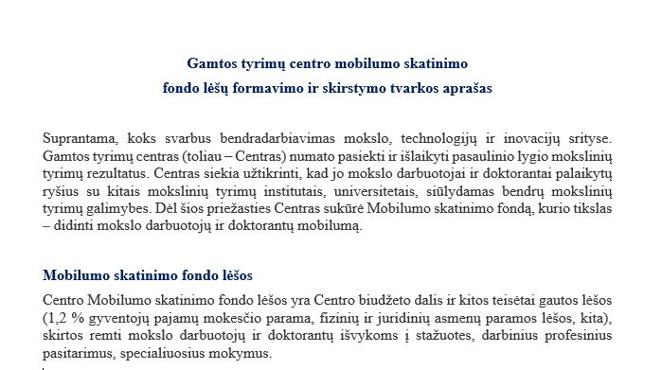
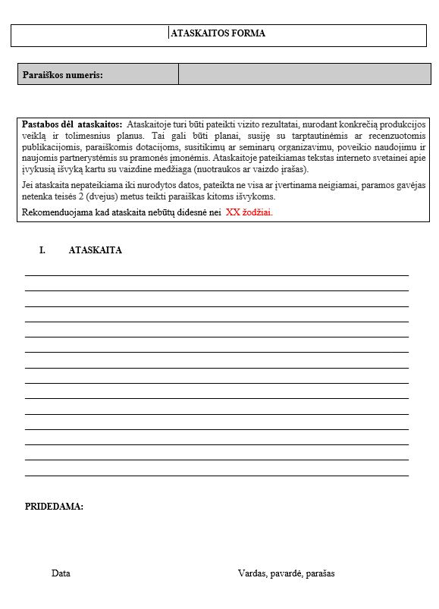
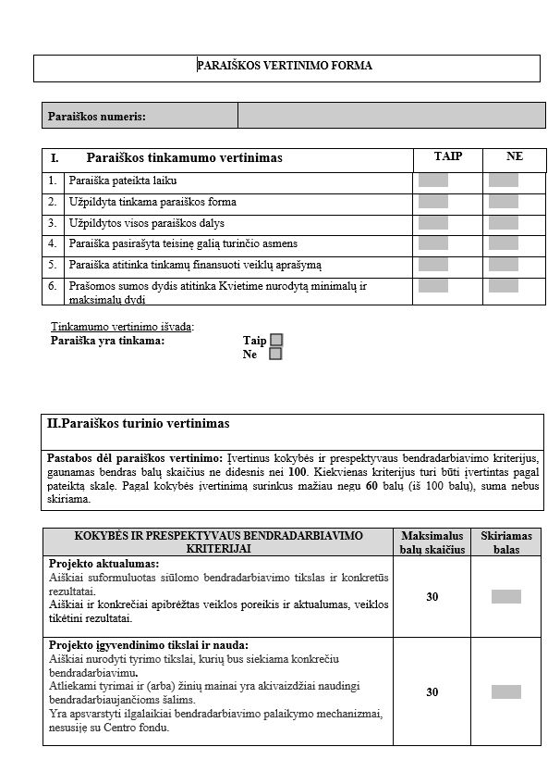
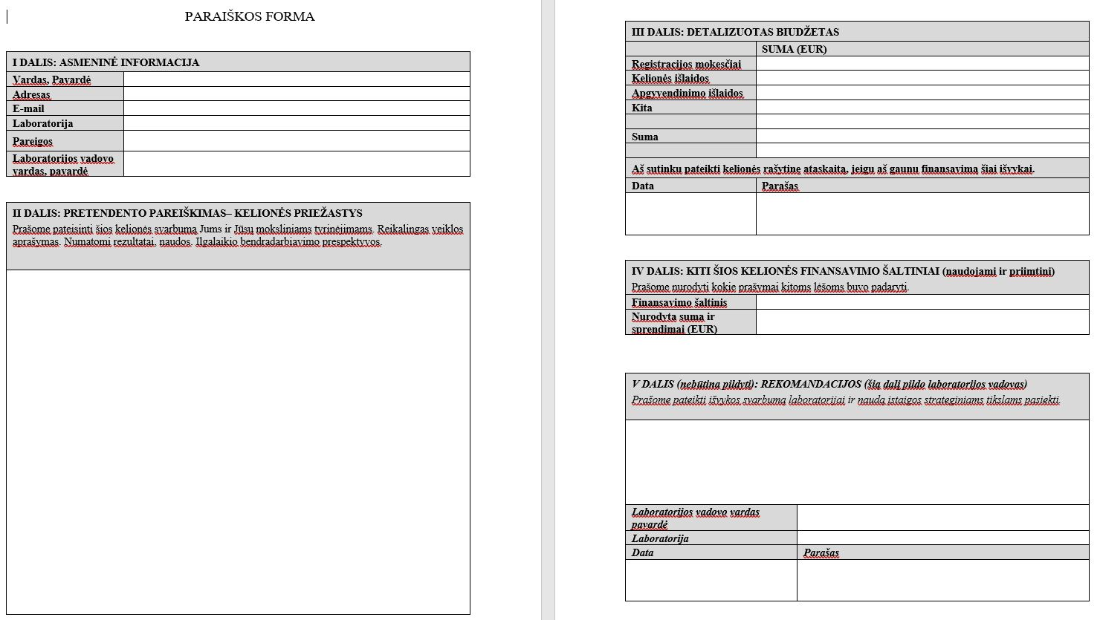

Slide 12
  4. Dėl ilgalaikio turto pirkimo planų 2024 m.

Slide 13
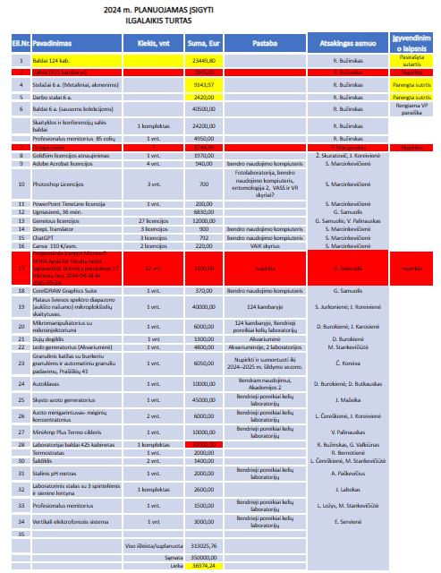

Slide 14
5. Dėl darbo drausmės GTC

Slide 15
Darbo laikas nuo 8.00 iki 16.30 su pietų pertrauka 12.00–12.30.
Darbas 1,5 etato.
Nebuvimas darbe.
Priežastis darbui nuotoliu.
Kabinetų užimtumas.
Darbas savaitgaliais.
Svečių atsivedimas.
Leidimai įeiti į pastatą.
Korteles visada turėti su savimi ir visada pasižymėti.

Slide 16
6. Dėl doktorantūros eigos ir doktorantų įdarbinimo galimybių GTC

Slide 17
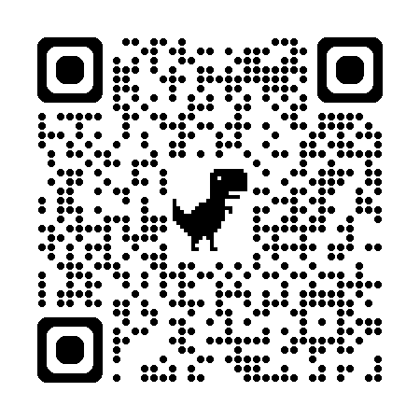
Priėmimas į doktorantūros studijas 2024 m.
PAGRINDINIS PRIĖMIMAS
Priėmimo procedūros GTC | Datos ir terminai
Dokumentų priėmimas | 2024-05-02 – 2024-06-28
Motyvaciniai pokalbiai | 2024-07-01 – 2024-07-08
Studijų sutarčių pasirašymas | 2024-07-29
Mokslo metų pradžia | 2024-10-01
PAPILDOMAS PRIĖMIMAS PLANUOJAMAS RUGSĖJO MĖN.
https://gamtostyrimai.lt/priemimas-i-studijas/

Slide 18
Dėl doktorantų įdarbinimo
Norint laiku ir sėkmingai paruošti ir apginti daktaro disertaciją, prie jos reikia dirbti 24/7/365. Darbui prie daktaro disertacijos turi būti skiriama ne mažiau kaip 8 val. per dieną.
Projektai
Sprendimą dėl doktoranto įdarbinimo projekte mokslinio vadovo ir laboratorijos siūlymu priima direktorius. Projekto vykdymui gali būti įdarbinti tik tie doktorantai, kurie neatsilieka nuo doktorantūros plano.

Slide 19
Biudžetas
Pirmų metų doktorantai nedarbinami.
Gali būti darbinami ne anksčiau kaip po sėkmingo atsiskaitymo už pirmus doktorantūros metus. Daktaro disertacijos planas turi būti visiškai įvykdytas. Gali būti darbinami tik išskirtinius pasiekimus parodę doktorantai.
Darbinama tik tuo atveju, jei laboratorijos vadovas parodo, kad doktorantui bus duodama užduotis, nesusijusi su doktorantūros tematika, o mokslinis vadovas garantuoja, kad papildomas darbo krūvis nesutrukdys doktorantūros plano vykdymui. Įdarbintas doktorantas turi atsiskaityti už gautą užduotį.
Darbinama ne daugiau kaip 0,5 etato ir ne ilgiau kaip 1 m. laikotarpiui. Gali būti pratęsiama, jei atsiskaitymo metu komisija padaro išvadą, jog papildomas darbo krūvis nesutrukdė doktorantūros plano vykdymui. Jei yra nors koks atsilikimas nuo doktorantūros plano, doktorantas negali būti toliau darbinamas.

Slide 20
Įdarbinimas pasibaigus studijų laikotarpiui (po 4 m.)
Gali būti įdarbinami tik tie, kurie yra įvykdę doktorantūros planą ir turi visas reikiamas publikacijas (išspausdintas arba bent priimtas („accepted“)) ir yra vadovo garantija, kad daktaro disertacija bus ginama ne vėliau kaip metai po doktorantūros pabaigos. Darbinama ne ilgesniam kaip 1 m. laikotarpiui. Užduotis turi būti nesusijusi su doktorantūros tematika. Gali būti įdarbinami tik tie, kurie doktorantūros studijų laikotarpiu nedirbo papildomo darbo.
Tie doktorantai, kurie dirbo iki įstojant į doktorantūrą
Jiems rekomenduojama susikoncentruoti tik prie doktorantūros plano vykdymo ir nutraukti kitus darbus.

Slide 21
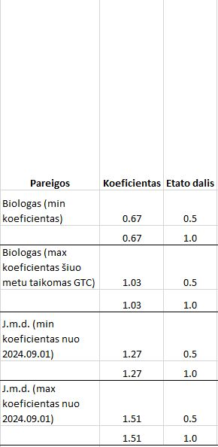
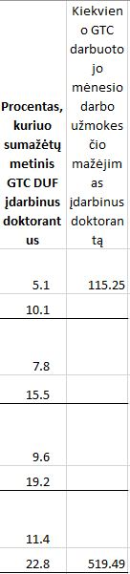


Slide 22
7. Dėl naujai išrinktų Ankstyvosios karjeros tyrėjų komiteto narių pristatymo
Notes:
Paminėti, kad finansavimo baigimiesiems darbams nebus.

Slide 23
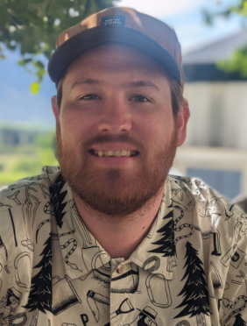
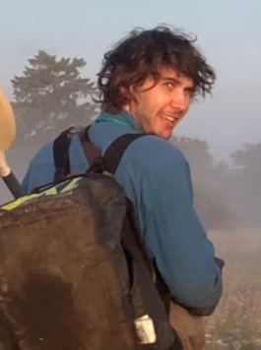
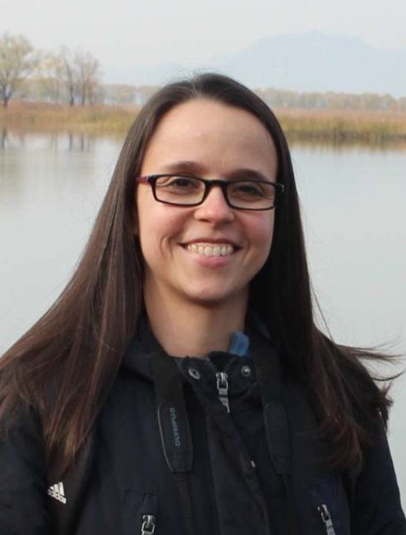
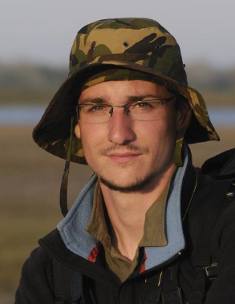
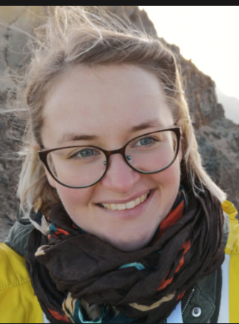
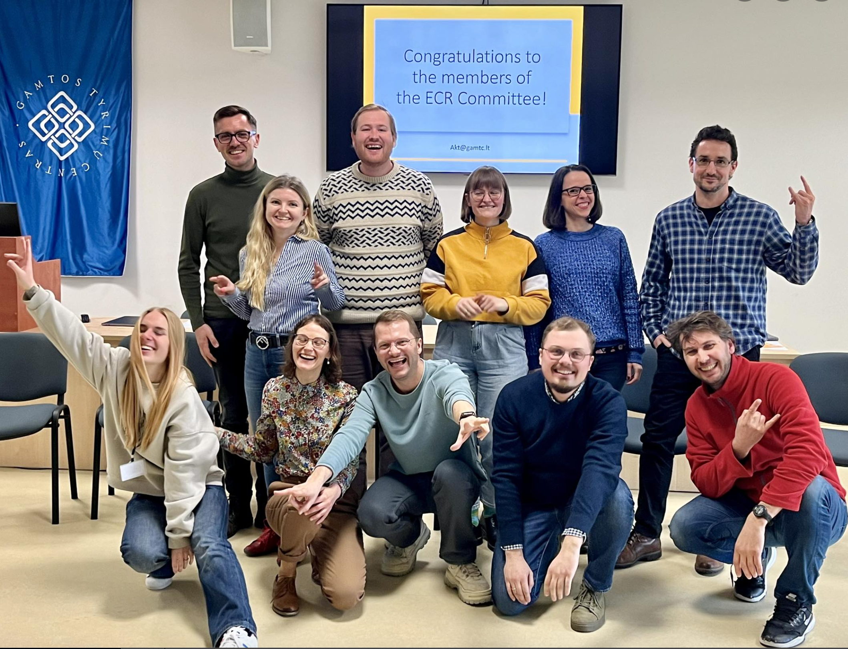
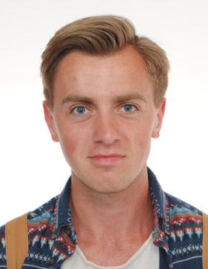
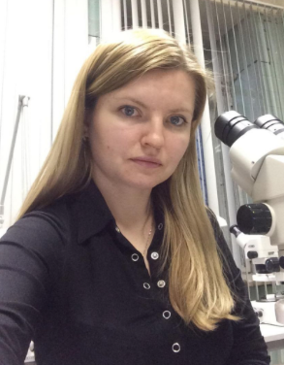
EI
Dr. Nathan J. Baker
Dr. Gintaras Malmiga
Dr. Carolina R. F. Chagas
Dr. Denis Copilaş-Ciocianu
Doktorantė Kristina Valavičiūtė-Pocienė
BI
GGI
Dr. Lukas Petrulaitis
Doktorantė Olga Demina
Balandžio 24 d. įvyko Ankstyvosios karjeros tyrėjų komiteto narių rinkimai

Slide 24
8. Dėl Lietuvos Respublikos Vyriausybės 2024 m. kovo 6 d. nutarimo Nr. 171 įgyvendinimo

Slide 25
Lietuvos Respublikos Vyriausybė 2024 m. kovo 6 d. priėmė nutarimą Nr. 171 „Dėl Lietuvos Respublikos Vyriausybės 2016 m. gegužės 11 d. nutarimo Nr. 475 „Dėl kompetentingų institucijų, atsakingų už Europos Parlamento ir Tarybos Reglamento (ES) Nr. 1143/2014 taikymą, paskyrimo“ pakeitimo“.
Šio nutarimo 12 punktas: „Paskirti Gamtos tyrimų centrą atsakingą už mokslinių konsultacijų teikimą ir dalyvavimą Mokslo forume, kaip numatyta Reglamento (ES) Nr. 1143/2014 28 straipsnyje.“
Numatyta sudaryti kompetentingų ekspertų darbo grupę, kuriai bus pavesta atlikti nutarimo 12 punkte numatytas funkcijas.
Kontaktiniu asmeniu paskirtas dr. Lukas Petrulaitis.

Slide 26
9. Dėl GTC serverio ir duomenų saugyklos veiklų optimizavimo

Slide 27
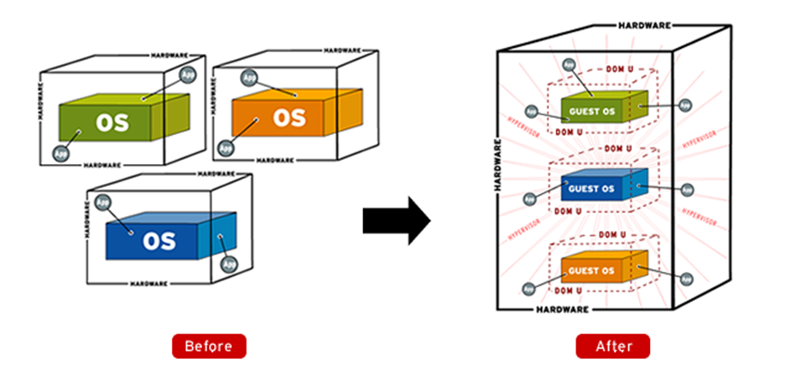
Dėl GTC serverio
Centro patalpose ekspoatuojamas serveris su saugyklomis. Įrenginiai naudojami veiklos informacinėms sistemoms (IS), didelės apimties skaičiavimams, bylų saugojimui. Serveryje įkurtos tikslingos paskirties virtualios mašinos (OS).

Slide 28
Virtualių mašinų (VM) sąrašas ir aprašymas
Eil. nr. | Aprašymas
1. | Fizinė tarnybinė stotis
1.1. | Domeno vardų sistemos valdymo VM
1.2. | Atsarginių kopijų valdymo VM
1.3. | Temperatūrų dirvos paviršiuje IS VM
1.4. | Interneto svetainės gamtostyrimai.lt VM
1.5. | Interneto svetainės apie helmintus / trematodus VM
1.6. | Archyvinių ir veiklos IS VM
1.7. | Didelio pajėgumo skaičiavimų VM
1.8. | Veiklos IS VM

Slide 29
Prie serverio prijungtų saugyklų padėtis
Saugykla1 | 10 TB iš 16 TB užimti | Padalinių ir atsarginių kopijų saugykla
Saugykla2 | 5 TB iš 51 TB užimti | Padalinių ir atsarginių kopijų saugykla

Slide 30
Eil. Nr. | Aprašymas | Siūloma
1. | Fizinė TS
1.1. | Domeno vardų sistemos valdymo TS | Naudoti
1.2. | Atsarginių kopijų valdymas | Naudoti
1.3. | Temperatūrų dirvos paviršiuje TS | Iškelta
1.4. | Interneto svetainės gamtostyrimai.lt TS | Naudoti - planuojamas iškėlimas
1.5. | Interneto svetainės apie trematodus TS | Siūloma iškelti
1.6. | Buhalterinės, DVS IS TS | Naudoti
1.7. | Didelio pajėgumo skaičiavimų TS | Naudoti
1.8. | Buhalterinės IS TS | Naudoti
Pasiūlymai optimizuoti serverio resursus:
1. Svetainę apie tramatodus / helmintus siūloma perkelti į pagrindinės svetainės aplinką.
2.Išvesti seną (2010 m.) tarnybinę stotį ESETMNG, naudotą senai antivirusinei sistemai valdyti. Eksploatavimas netikslingas, nes VM įdiegta nepalaikomoje OS Windows server 2008. Techninė įranga pasenusi.
3.Naudoti MS SharePoint(Teams) nutolusio serverio saugyklą padaliniuose ir darbo grupėse.

Slide 31
10. Dėl Bioinformatikos skyriaus veiklos pristatymo

Slide 32

Bioinformatikos skyriaus veiklos pristatymas
BIOINFORMATIKOS SKYRIUS
Gamtos tyrimų centras
2024-05-07

Slide 33

Kas yra bioinformatika ir kam jos reikia?
Parengta pagal 2022 spalio mėn. apklausos rezultatus
Bioinformatikos kompetencijų poreikis GTC:
Duomenų analizė negali būti automatizuota.
Analitinio darbo efektyvumas gali būti didinamas.
Biologija/
Ekologija
Spartinti mokslinius tyrimus ir eksperimentinę plėtrą, stiprinant bioinformatikos ir duomenų analizės pajėgumus,
taip įgalinant GTC tyrėjus taikyti didelio našumo omikos technologijas biologinių sistemų struktūrai, funkcijai ir evoliucijai tirti.
Statistika
Informatika
Hipotezė
Informacija/
duomenys
Interpretacija
BIOINFORMATIKA
Adaptuota pagal www.genomicseducation.hee.nhs.uk/
Notes:
Kur atsiranda bioinformatika
Apklausos išvados apibendrinimas
Vieta mokslininko, laboratorijos ar institucijos kasdieniam gyvenime

Slide 34
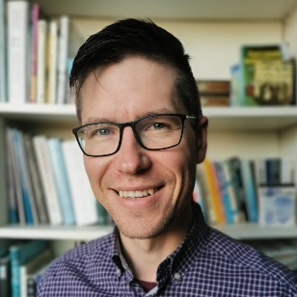
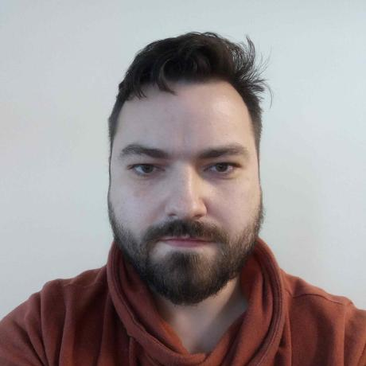
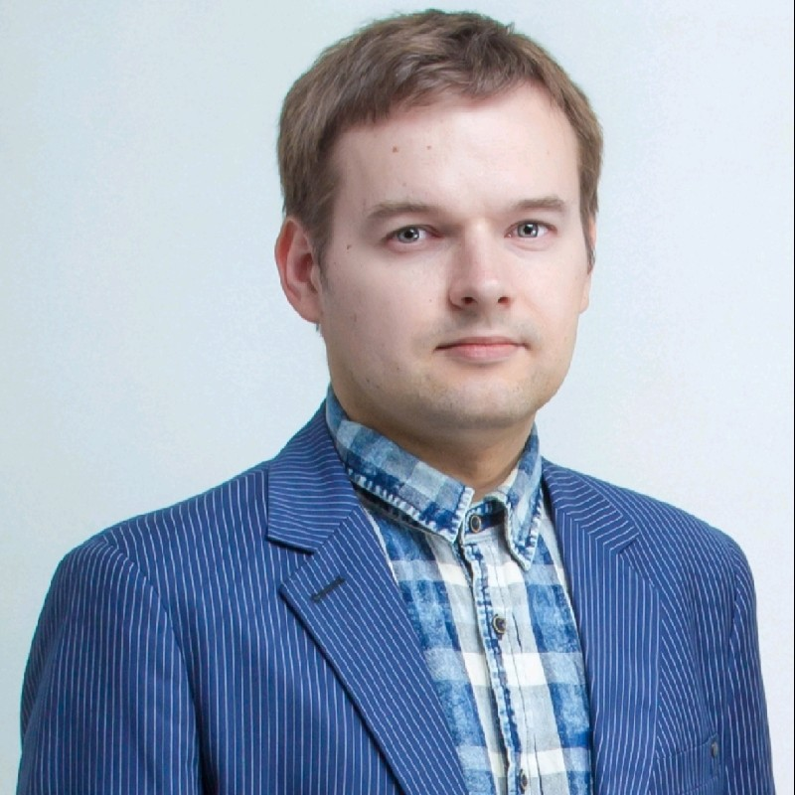
GTC Bioinformatikos skyrius
34
Sigitas Šulčius
Papildoma f-cija
(Meta)genomika
Gediminas Alzbutas
Bioinformatikas 4 val.
IS specialistas 4 val.
(Meta)genomika
(Meta)transkriptomika
Proteomika
Darius Kazlauskas
Bioinformatikas 4 val.
Filogenetika/filogenomika
(RNR) Virusų genomika

Slide 35

Svarbiausi pirmų metų pasiekimai
Skaičiavimo serverio (calc01) parengimas darbui (kartu su G. Samuoliu)
  Inventorizacija ir poreikių vertinimas
  Instaliavimas ir suderinimas
  Darbo aplinkos optimizavimas ir duomenų bazių diegimas
Serverio testavimas
  Esamos galimybės
  Plėtros ir apimties poreikio vertinimas
Vartotojų sukūrimas ir instrukcijų parengimas
  P. B. Šivckio parazitologijos laboratorija 4. Augalų patologijos laboratorija
  Hidrobiontų evoliucinės ekologijos laboratorija 5. Genetikos laboratorija
  Algologijos ir mikroorganizmų ekologijos laboratorija
Pradėtos konsultacijos su GTC tyrėjais
RAM: 155 GB
CPU: 96 cores
HDD: 7.6 TB
calc01
512 GB RAM

Slide 36
Vykdomi tęstiniai darbai
Duomenų failų ir skirtingų formatų manipuliavimas
Analizės algoritmų kuravimas, manipuliacijos ir optimizavimas
Bioinformatinių metodų analizė, atrinkimas ir komplektacija
Duomenų bazių kuravimas

Slide 37
2022–2026 m. MTEP programa: Biologinė įvairovė
Pagrindinis skyriaus uždavinys – įvertinti ryšį tarp mikroorganizmų genomų ir jų ekologinių nišų, siekiant tobulinti konceptualius sekoskaitos duomenimis grįstus biologinės įvairovės ir ekosistemų funkcionavimo prognozavimo modelius.
Klausimai:
Virusų įvairovės tyrimai aktualių vandens telkinių kertinėse rūšyse (S. Šulčius)
Žydėjimus sukeliančių melsvabakterių mikrobiomo tyrimai (G. Azlbutas)
Karstiniuose ežeruose dominuojančių sierabakterių populiacijos įvairovės tyrimai (D. Kazlauskas)

Slide 38
Artimiausi darbai
Skyriaus reglamento ir pareigybių aprašų parengimas (kartu su J. Šilinskaite)
Seminaras, skirtas pristatyti galimybes GTC tyrėjams
Duomenų perdavimas ir saugojimo sprendimai (kartu su G. Samuoliu)

Slide 39
DEPARTMENT OF BIOINFORMATICS
Nature Research Centre

Slide 40
11. Dėl Lietuvos Respublikos viešųjų pirkimų įstatymo pasikeitimų

Slide 41
Lietuvos Respublikos viešųjų pirkimų įstatymo (VPĮ) pakeitimai nuo 2024-05-01
Eil. Nr. | Pasikeitė | BUVO | Nuo 2024-05-01 | Pastabos
1. | Sutartis žodžiu (VPĮ 86 str. 7 d.) | Žodžiu galima sudaryti supaprastinto pirkimo sutartis, neviršijančias 10 000 Eur be PVM. Prekėms ir paslaugoms, skirtoms MTEP, – kai supaprastinto pirkimo sutartis neviršija 15 000 Eur be PVM. | Žodžiu galima sudaryti supaprastinto pirkimo sutartis, neviršijančias 15 000 Eur be PVM. | Atlikus pirkimo procedūras, tiekėjų apklausos pažyma (TAP) pildoma, kai: Sutartis sudaroma raštu (rekomenduojama dėl rizikos veiksnių); žodžiu sudarytos pirkimo sutarties vertė nuo 5000 Eur (be PVM); atlikta skelbiama apklausa; apklausiamas daugiau nei vienas tiekėjas.
2. | MVP ribos (VPĮ 5 str. 9 d.) | Nors mažos vertės pirkimu (MVP) gali būti laikomi pirkimai, kurių vertė mažesnė kaip 70 000 Eur (be PVM) (perkant prekes ir paslaugas), bet atliekant ir supaprastintus atvirus konkursus (SAK), MVP gali būti perkama mažiau kaip už 58 000,00 Eur. Pvz.: 58 000 (MVP) + 85 000 (SAK) = 143 000 Eur (tarptautinio pirkimo riba) | Galima atlikti mažos vertės pirkimą (MVP) atskiroms pirkimo dalims, kurių bendra vertė yra mažesnė kaip 70 000 Eur (be PVM) (to paties tipo prekių ar paslaugų sutartims). | - MVP sutarčių vertė iki 70 000 Eur be PVM; - bendra supaprastintų pirkimų vertė nustatyta iki 143 000 Eur be PVM (nuo 2024-01-01), - t. y. šiuo atveju SAK vertė bus iki 73 000 Eur be PVM. Pvz.: 70 000 (MVP) + 73 000 (SAK) = 143 000 Eur (tarptautinio pirkimo riba)

Slide 42
12. Dėl Go Vilnius galimybių pristatymo

Slide 43

KONFERENCIJŲ BIURO PASLAUGOS
2024

Slide 44
01
TEIKIAMOS PASLAUGOS:
Ruošia paraiškas konkursams (bid‘ams) pritraukti tarptautines
konferencijas į Vilnių
02
Organizuoja pažintinius vizitus kviečiamos konferencijos atstovams iš užsienio
Suteikia finansinę pagalbą organizuojant tarptautines konferencijas Vilniuje
03
04
Padeda išrinkti tinkamiausią vietą konferencijai
Padeda viešinti informaciją apie rengiamą konferenciją
05
Suteikia dalomąją medžiagą apie Vilnių turiningam konferencijos dalyvių laiko praleidimui
06

Slide 45

TARPTAUTINIŲ KONFERENCIJŲ SKATINIMO PROGRAMA
Programa yra skirta visiems, kas planuoja ir organizuoja tarptautines mokslo ar verslo konferencijas
Paraiškos priimamos ne mažiau nei 30 d. iki konferencijos pradžios
KOKIOS KONFERENCIJOS YRA TINKAMOS?
Konferencija vyksta mokamoje erdvėje Vilniuje;
Ne mažiau nei 50 dalyvių, iš jų 50 % užsieniečių;
Trukmė ne mažiau nei 2 dienos;
Konferencijoje dalyvauja tik registruoti dalyviai.

Slide 46
KOKIOS IŠLAIDOS GALI BŪTI KOMPENSUOJAMOS?
Patalpų ir įrangos nuomos;
Dalyvių maitinimo;
Transporto Vilniaus mieste;
Konferencijos reklamos ir viešinimo;
Pramoginio pobūdžio paslaugų;
Konferencijos organizatoriaus paslaugų.
KOKIA YRA LĖŠŲ PANAUDOJIMO ĮRODYMŲ PROCEDŪRA?
Po konferencijos turi būti pateikta ataskaita ir ją lydintys dokumentai
Po ataskaitos pateikimo per 20 darbo dienų nustatoma galutinė kompensacijos suma.

Slide 47
JEI KILTŲ KLAUSIMŲ, SUSISIEKITE
PAULĖ TAMULIŪNAITĖ
Projektų vadovė
Konferencijų biuras
El. p. paule.tamuliunaite@govilnius.lt
Tel. +370 687 17 719
www.govilnius.lt

Slide 48
13. Dėl įstojimo į Submariner tinklą

Slide 49


Slide 50


Slide 51
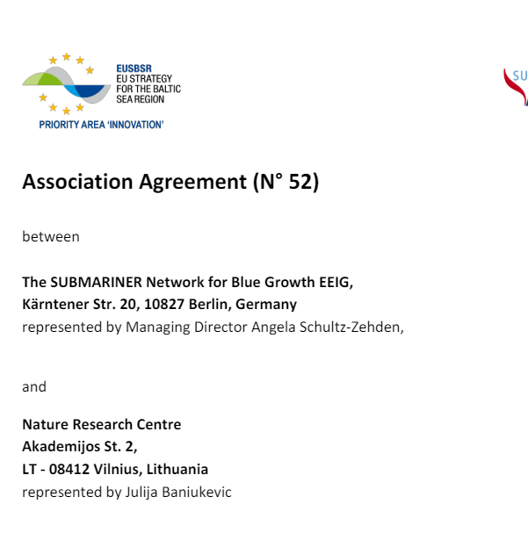
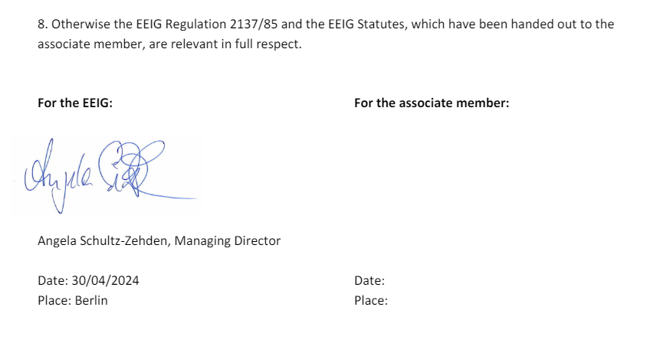

Slide 52
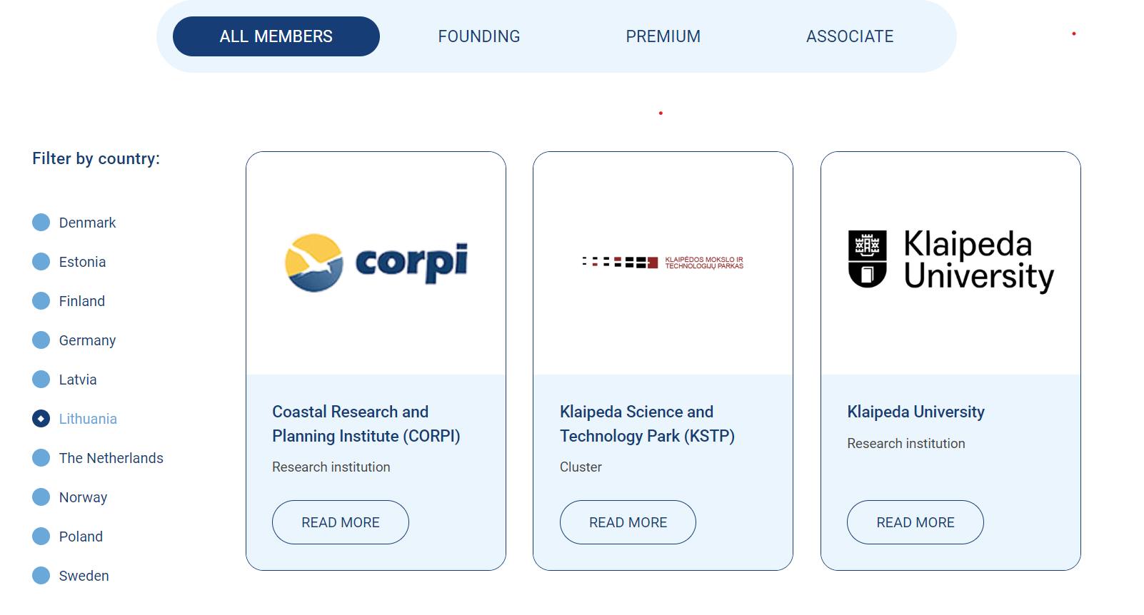

Slide 53


Slide 54


Slide 55
14. Projektų ir renginių anonsai

Slide 56


Projektų paraiškų registras: https://forms.office.com/e/6d4uyNBCuG
Prieinama GTC intranete skiltyje KVIETIMAI TEIKTI PARAIŠKAS

Slide 57

GEGUŽĖS 8 D. – SPALIO 8 D. Misijos kvietimai bus atviri teikti paraiškas Funding and Tenders portale.

Slide 58
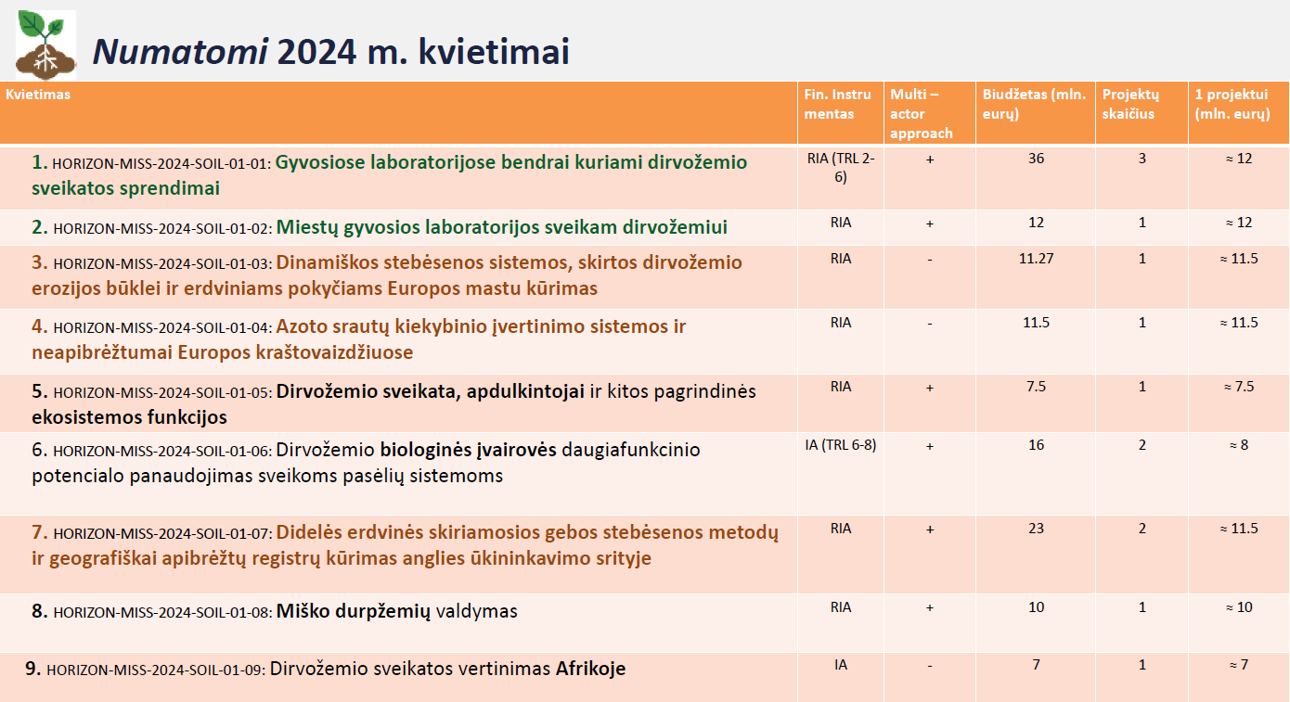

Slide 59
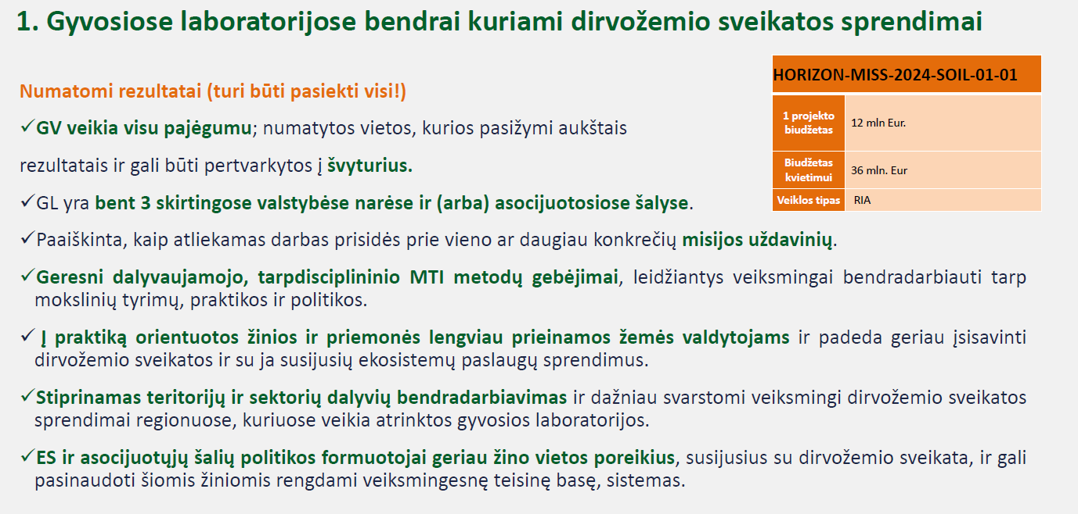
Per šią savaitę renkama iniciatyvinė grupė dalyvauti Europinėje dirvožemio misijoje
Jeigu aktualu, parašykite Julijai Baniukevič el. p. julija.baniukevic@gamtc.lt
Planuojamas detalus kvietimų nagrinėjimas dirvožemio tematika kitą savaitę, gegužės 15 arba 16 d., su NCP Jolanta Revaitiene ir iniciatyvine grupe.

Slide 60
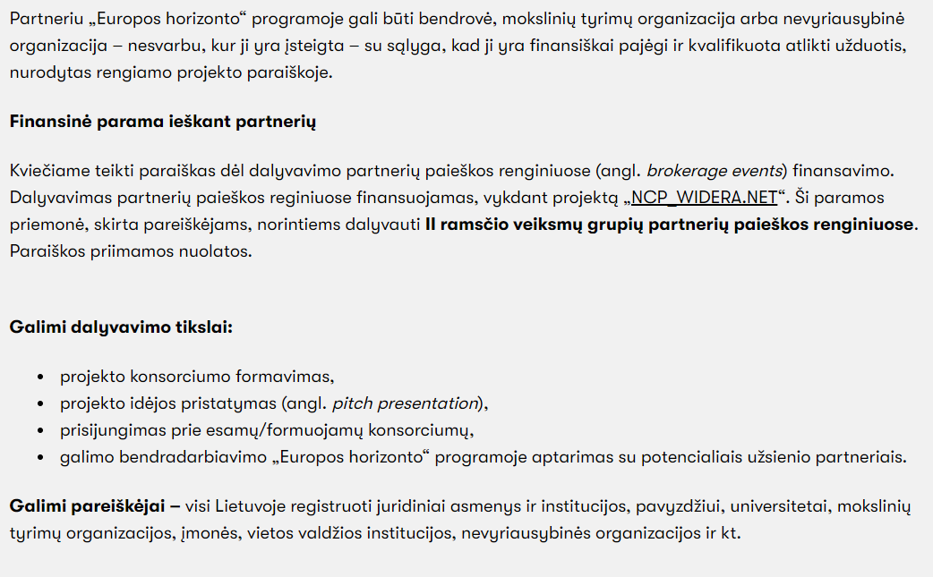
Daugiau informacijos: https://europoshorizontas.lt/parneriu-paieska/

Slide 61
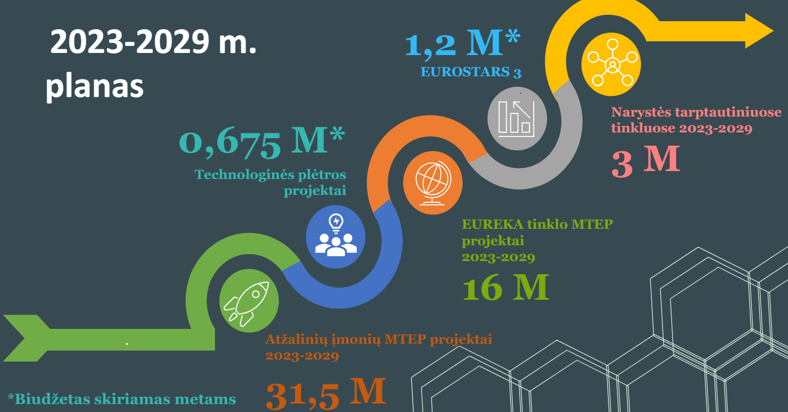
Buvo pristatytos mokslo ir verslo bendradarbiavimo galimybės

Slide 62
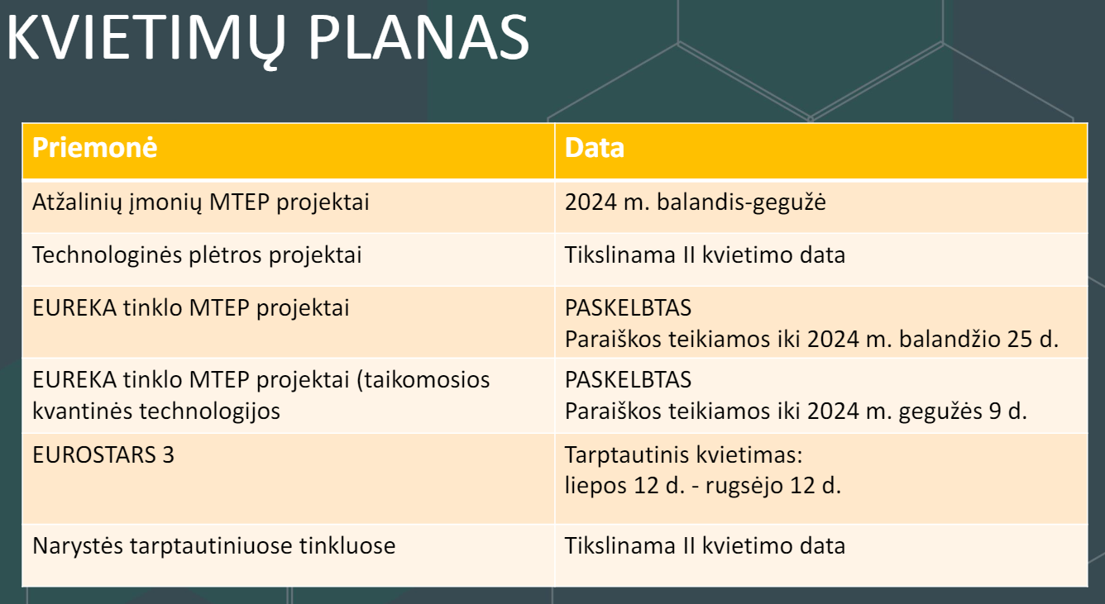

Slide 63
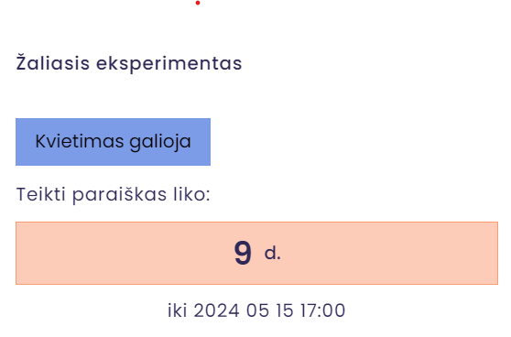
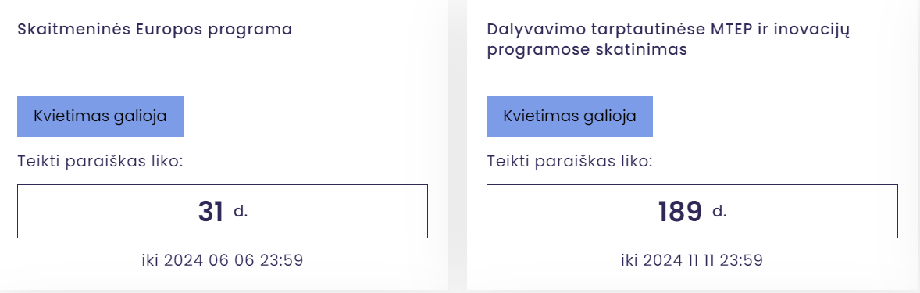
Nemokamas konsultacijas teikia Valstybinis patentų biuras – Intelektinė nuosavybė (intelektine.lt).
„Eureka“ tinko MTEP projektų priemonėje, vienas iš galimų rodiklių, kurie turi būti pasiekti per projekto įgyvendinimo laiką (36 mėn.) yra 1 patento paraiška (tarptautinė). Atsiskaitoma teikiant kartu su baigiamąja ataskaita. Patentavimo paslaugos, susijusios su finansuotu projektu, priskiriamos prie tinkamų finansuoti išlaidų kategorijos, tiesioginių išlaidų.
Galiojantys kvietimai inovacijų kūrimo tematikoje:

Slide 64
2023-08-28 – 2026-04-30 galima teikti paraiškas gauti paramą identifikuotiems startiniams MTEP projektams ir galimybių studijoms su institucijų kelrodžiais sėkmingam dalyvavimui „Europos horizonto“ programos kvietimuose. Priemonę kuruoja Centrinė projektų valdymo agentūra. Daugiau informacijos CPVA svetainėje.
Europos bendradarbiavimo iniciatyva mokslo ir technologijų srityje COST kviečia teikti pasiūlymus tinklaveikos projektams – COST veikloms – įgyvendinti ketverių metų laikotarpiui. Paraiškos priimamos COST paraiškų teikimo sistemoje iki spalio 23 d. 12 val. (CET).​
Kvietimo sąlygos – COST kvietime teikti paraiškas​
Paraiškos teikiamos COST paraiškų teikimo sistemoje iki š. m. spalio 23 d. 12 val. (CET)​

Slide 65
Gegužės 8 d. vyks nuotolinis tinklaveikos renginys, skirtas Šiaurės Europos šalių partnerių paieškai Dirvožemio gyvųjų laboratorijų kūrimo projektams. Renginį organizuoja projektas „NATI00NS“, įgyvendinamas Europos Sąjungos (ES) misijos „Sveikas dirvožemis ir maistas“ veiklose. Maloniai kviečiame registruotis
Kviečiame dalyvauti informaciniame renginyje, skirtame pristatyti „Europos horizonto“ programos 6 veiksmų grupės „Maistas, bioekonomika, gamtos ištekliai, žemės ūkis ir aplinka“ 2024 m. papildomą kvietimą. Kvietimo temos susijusios su augalų apsaugos ir klimato aspektais. Renginys vyks nuotoliniu būdu „MS Teams“ platformoje gegužės 9 d. 10:30–11:45 val. (Lietuvos laiku). Registracija vyksta iki gegužės 7 d. 17.00 val.
Gegužės 10 d. 11 val. mokslo vadybininkai ir tyrėjai kviečiami dalyvauti „Europos horizonto“ programos pažangos sklaidos srities (angl. Widening Participation) nuotoliniame informaciniame renginyje „Priemonė „Hop-On“ – kelias į sėkmingą „Europos horizonto" projektą: dalyvių patirtis“. Renginys vyks „MS Teams“ platformoje, trukmė – 2 val. Renginio programa. Registruotis maloniai prašome iki gegužės 8 d. 17 val.

Slide 66
Gegužės 21–22 d. Europos Sąjungos (ES) misijų Nacionalinių kontaktinių asmenų tinklas NCP4Missions organizuoja nuotolinį partnerių paieškos renginį (angl. brokerage event), skirtą ketinantiems dalyvauti 2024 m. ES misijų kvietimuose teikti paraiškas. Renginio metu vyks plenarinė sesija ir nuotoliniai dvišaliai susitikimai su tomis pačiomis temomis besidominčiais partneriais. Išsamią informaciją ir registraciją rasite renginio svetainėje
Gegužės 23 d. 8:30–14:00 val. kviečiame dalyvauti Vilniuje vyksiančiame programos „Europos horizontas“ institucinės partnerystės CBE JU („Bio-based Europe Joint“) informaciniame-konsultaciniame renginyje. Maloniai kviečiame registruotis iki gegužės 21 d. (imtinai). Renginys yra nemokamas, pranešimai bus skaitomi lietuvių ir anglų kalbomis. Renginio programa. Paraiškas pagal CBE JU kvietimą galima teikti nuo š. m. balandžio 24 d. iki rugsėjo 18 d. Naudingos nuorodos: CBE JU kvietimai; CBE JU 2024 m. darbo programa; CBE JU tinklaveikos ir partnerių paieškos platforma
Birželio 7 d. vyks Marie Skladowska-Curie Actions doktorantūros tinklų nuotolinis renginys, skirtas 2024 m. kvietimo reikalavimams ir paraiškų pramoninėms ir jungtinėms doktorantūroms pristatyti.
Daugiau informacijos čia
Birželio mėn. – BUS PATIKSLINTA Planuojamas Izraelio ir Baltijos šalių tinklaveikos renginys, skirtas dalyvauti 2024 m. Europos horizonto kvietimuose įvairiomis klimato tematikomis: Miestų ir regionų prisitaikymas prie klimato kaitos, Klimatui neutralūs miestai, Žalioji energija ir Tvari logistika

Slide 67
Skelbiamas 2024 m. LMA Jaunųjų mokslininkų stipendijų konkursas.
Paraiškos priimamos 2024 m. balandžio 15 d. – gegužės 17 d.
Daugiau informacijos: https://www.lma.lt/
Š. m. gegužės 7 d., 13.00–16.00 val. nuotoliu Teams platformoje vyks 2022–2030 m. plėtros programos valdytojos Lietuvos Respublikos aplinkos ministerijos aplinkos apsaugos ir klimato kaitos valdymo plėtros programos pažangos priemonės Nr. 02-001-06-08-01 „Išsaugoti biologinę įvairovę“ aprašo viešas pristatymas.
Registracija čia.
Prisijungimo nuoroda yra čia.
Daugiau informacijos apie renginį: https://am.lrv.lt/lt/naujienos/parengtas-pazangos-priemones-issaugoti-biologine-ivairove-apraso-projektas-kvieciame-dalyvauti-jo-pristatyme/
Š. m. gegužės 14 d., 10.00 val. vyks konferencija-diskusija „Žaliasis kursas: būtinybė ir iššūkiai“ ir sodų žydėjimo šventė LAMMC Sodininkystės ir daržininkystės institute (Kauno g. 30, Babtai, Kauno r.).
Programa
Š. m. gegužės 15–17 d. Drevernoje vyks mokslinė-praktinė konferencija „Jūros ir krantų tyrimai“. Renginys vyks „Drevernos uoste“ (Pamario g. 12, Dreverna, Klaipėdos r.).
TEMOS: Jūros ir pakrančių aplinka; Mėlynoji (bio)ekonomika; Pažangi jūrinė pramonė; Regiono strateginis vystymas.
Registracija: www.krantai.ku.lt
Daugiau informacijos apie renginį: https://krantai.ku.lt

Slide 68
Š. m. birželio 19–21 d. Akademijoje, Dotnuvos sen. Kėdainių r. vyks žemės ūkio technologijų ir inovacijų paroda „Agrovizija“.
Daugiau informacijos apie renginį: https://agrovizija.lt
Š. m. rugsėjo 16–18 d. Kaune vyks tarptautinė konferencija
„Scientific Actualities and Innovations in Horticulture 2024. Horticultural Value Networks (SAIH2024)“
TEMOS: Augalų fiziologija ir genetika sodininkystės strategijoms; Auginimo technologijos, pagrįstos augalų reakcija; Augalų apsauga ir produktų kokybė; Tvarus ūkininkavimas ir biologinė įvairovė.
Daugiau informacijos apie renginį: https://saih.lt/
Š. m. rugsėjo 18–20 d. Druskininkuose vyks tarptautinis kongresas „Miškai ir jų poveikis sveikatai“. Pranešimų santraukas teikti iki 2024 m. gegužės 31 d.
Registracija iki birželio 30 d.
Daugiau informacijos apie renginį: https://isft.info ir https://fb.me/e/e2W9O71XH

Slide 69
15. Kiti klausimai

Slide 70
a) Dėl informacijos apie R statistikos kursus

Slide 71
R STATISTIKOS KURSAI
Balandžio 19–26 dienomis suorganizuota GTC tyrėjų elektroninė apklausa dėl R statistikos kursų.
Iš 80 apklausoje dalyvavusių GTC tyrėjų 75 norėtų tobulintis ar išmokti R statistikos;
Didžiausias poreikis R statistikos kursų pradedantiesiems;
Dauguma dalyvių (68 %) 30–50 metų tyrėjai;
Beveik pusė norinčių galėtų skirti 3–4 pilnas dienas tokiems kursams.
2024–2025 m. GTC organizacinė grupė planuoja dvejus pradedančiųjų ir vienus pažengusiųjų naudotojų kursus. Rudenį numatomi pirmieji tokie kursai.
Notes:
Siekdami didinti mokslinių tyrimų pajėgumus ir įgūdžių tobulinimo galimybes Gamtos tyrimų centre (GTC), svarstome galimybę rudenį organizuoti R statistikos kursus skirtus visiems mokslininkams ir doktorantams.

Slide 72
b) Dėl knygų mainų lentynos

Slide 73
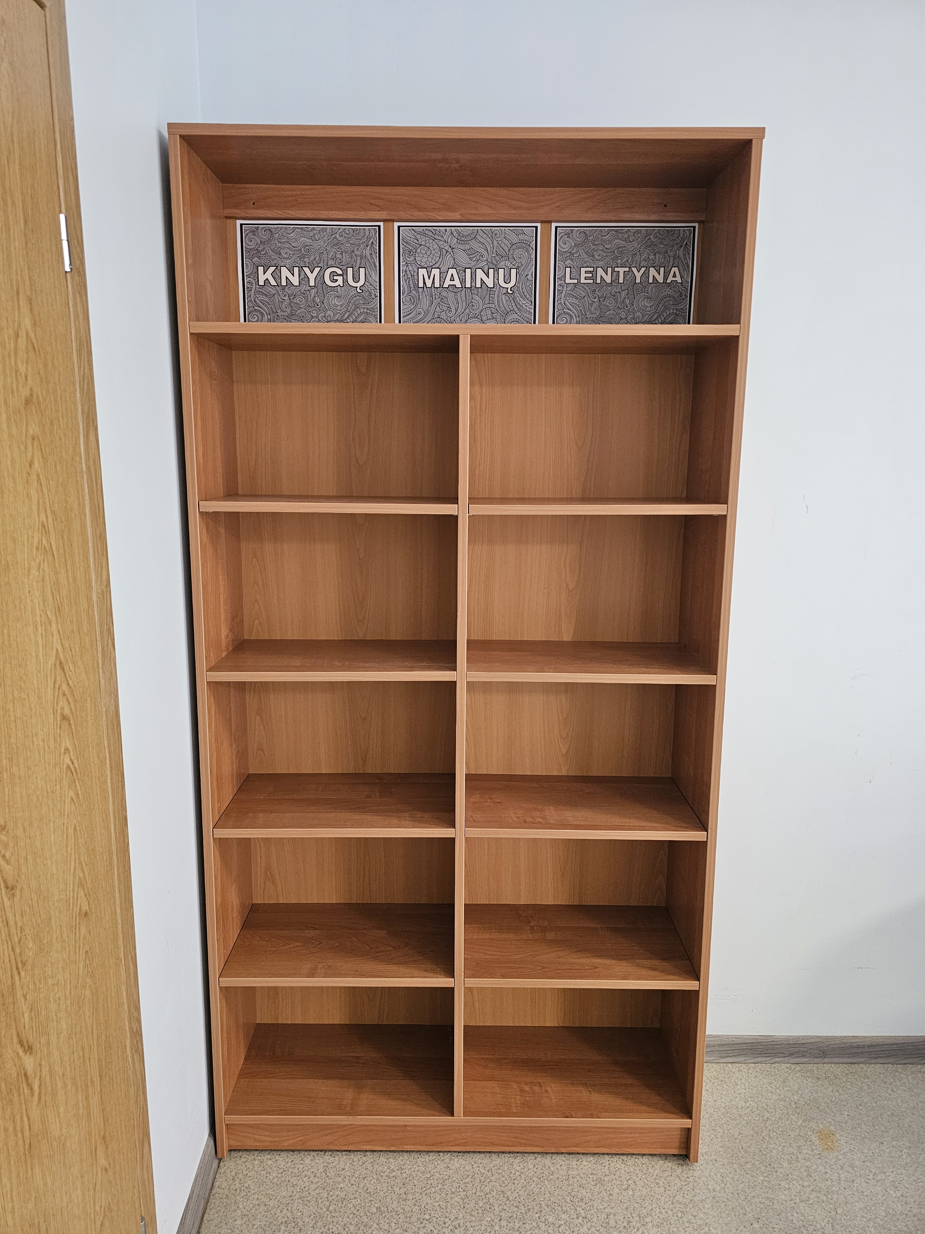
Pasiimk. Skaityk. Atnešk. Dalinkis.
Paskirtis – keistis perskaitytomis ir mėgstamomis knygomis.
Tikimės, kad knygų mainų projektas daugeliui suteiks ne tik skaitymo malonumą, bet ir galimybę dovanoti perskaitytas knygas kitiems.
Knygų mainų lentyną rasite antro aukšto fojė.

Slide 74
c) Dėl aukojimo skulptūrai „Žuvis“

Slide 75





Idėjos
„Žuvies skulptūros pastatymo prie Akvariuminės pastato (Verkių g. 98)“ pristatymas
2024 m.
Akvariuminei 50 metų!!
Įprasminkime ir paviešinkime
Dr. Živilė Jurgelėnė
Dr. Vytautas Kesminas
Dr. Vida Petiukonienė
Dr. Vaidas Palinauskas
Dr. Danguolė Montvydienė
Dr. Nijolė Kazlauskienė
...ir kiti projekto palaikytojai
2024-05-06

Slide 76

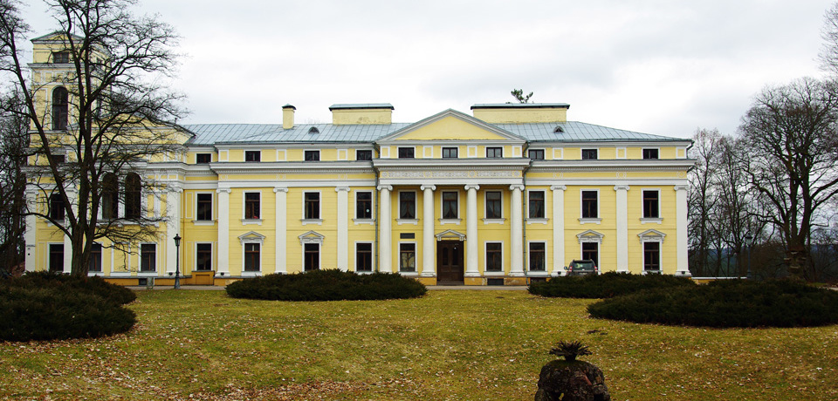
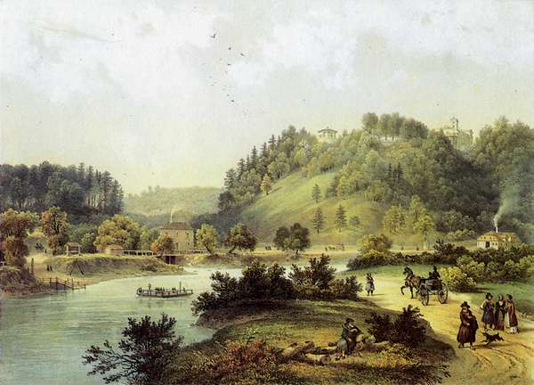
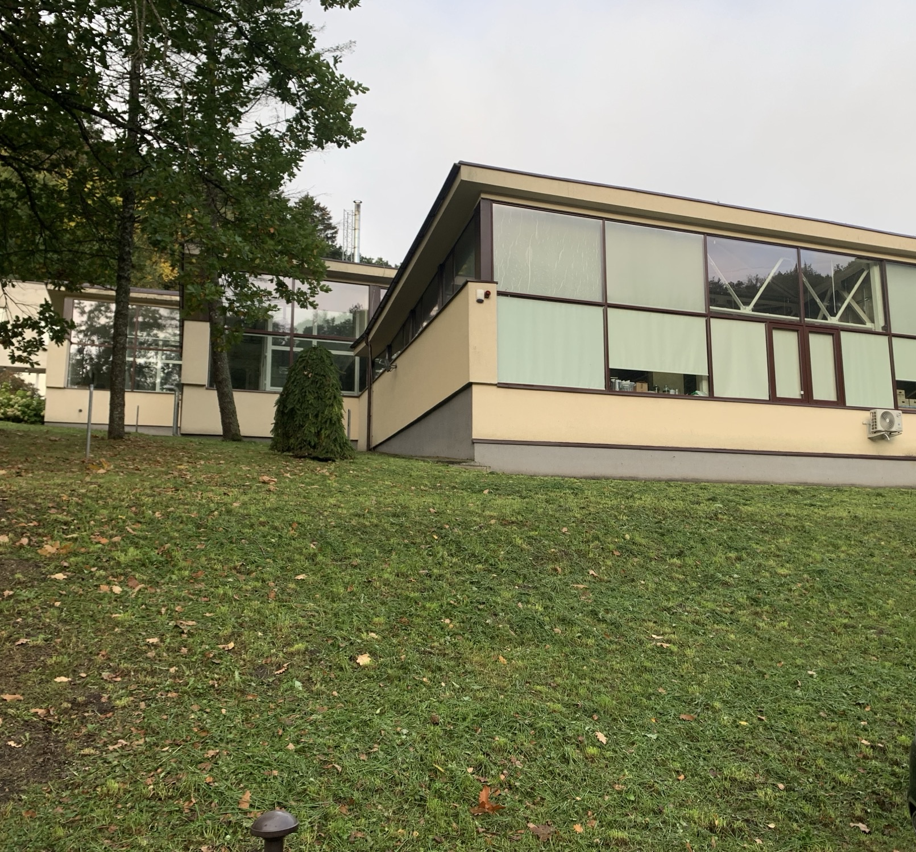
Kodėl?
150 m. jubiliejus
1972 (1973–1975) m. Zoologijos ir parazitologijos institute įkurta Eksperimentinė akvariuminė
Statula ŽUVIAI už jos indėlį į mokslą ir visas patirtas kančias
50 m. jubiliejus
Įprasminimas
Nuo 1873 m. Verkių rūmuose jau buvo auginami margieji upėtakiai, o 1875 m. kunigaikštis Liudvikas Vitgenšteinas Freiburfe užsakė 8000 upėtakių ikrų siuntą į Verkius. Tai upėtakių auginimo pradžia Lietuvoje!
Notes:
Monument to the Laboratory fish???
https://listverse.com/2018/02/10/10-weird-and-wonderful-animal-monuments/

Slide 77

Nuo idėjos link jos realizavimo...
Gimė idėja
Pristatyta GTC GGT, ŽUVEL+EKL
Skulptorių / kalvių paieška
Susitikimas-diskusijos su kalviu
Pavyzdžių parengimas
2022 m.
2022 m. pab. – 2023 m. pr.
2023 m. pr.
2023 m. pab.
2024 m. pr.
Idėjai ir jos įgyvendinimui pritarta 2024-02-14 GTC administraciniame posėdyje
Idėjos pristatymas GTC bendruomenei
Rėmėjų paieška
Rėmėjų paieška
Rėmėjų paieška
6000–7000 Eur
2024 m. balandis–gegužė
2024 m. birželis
2024 m. liepa
2024 m. rugpjūtis
2024 m. rugsėjis
Pirkimas:
Supaprastinti viešieji pirkimai
Individuali veikla / autorinis darbas

Slide 78
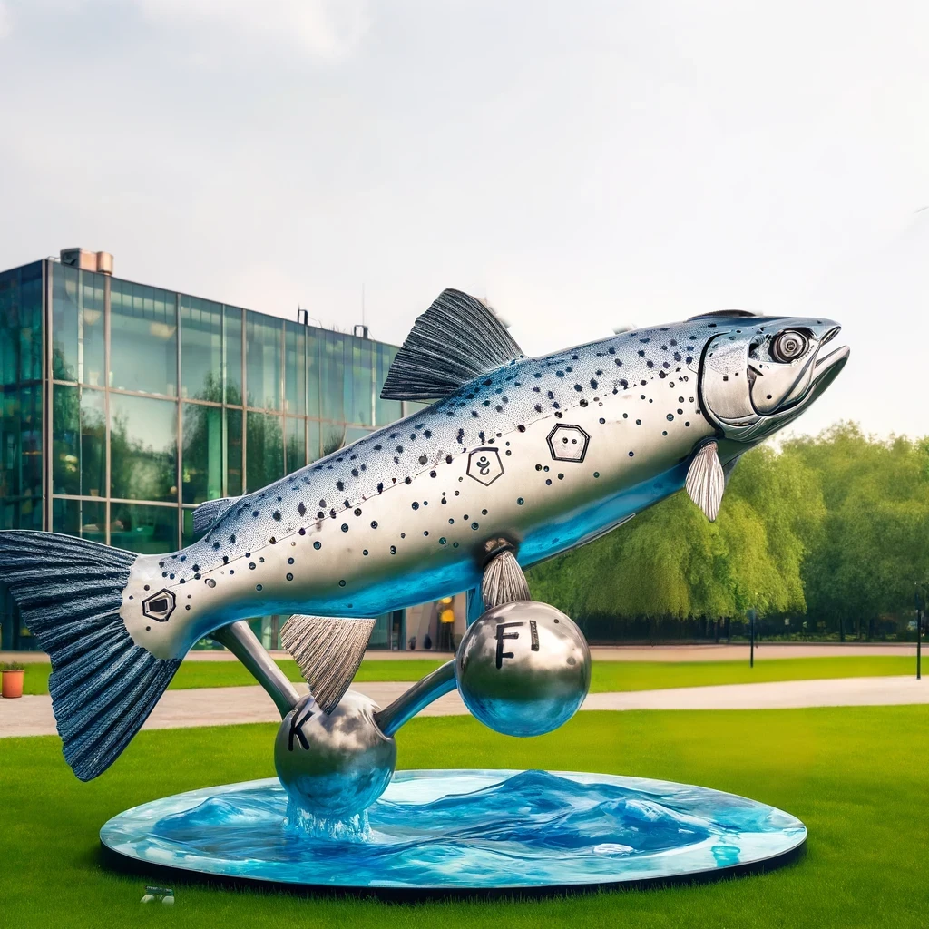

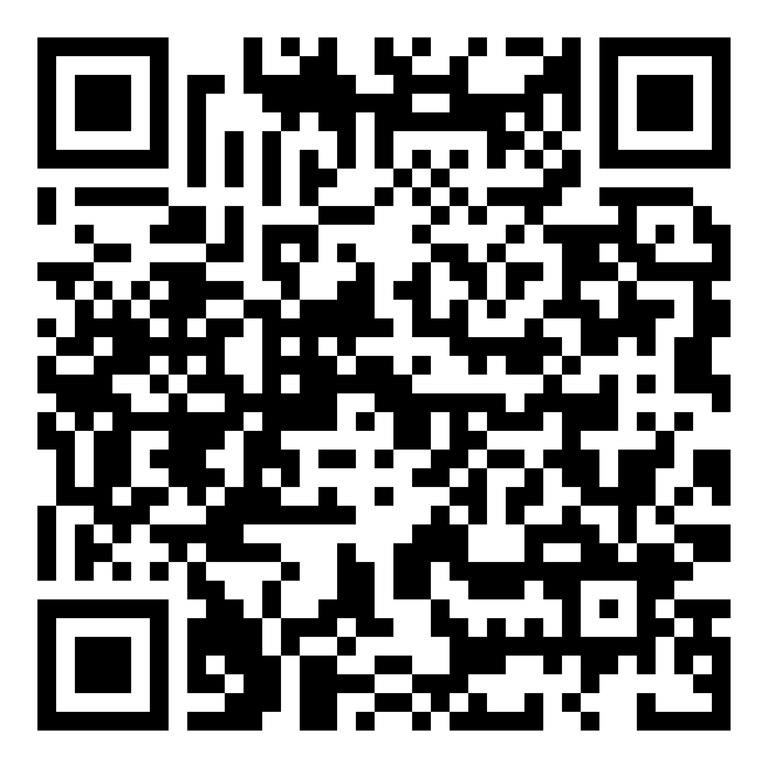
Skulptūra „ŽUVIS“
Gamtos ir Mokslo ryšio Simbolis
Maloniai kreipiamės į Jus su prašymu paremti skulptūros lašišinei žuviai projektą.
Tai būtų labai reikšmingas indėlis šios idėjos įgyvendinimui ir padėtų išreikšti mūsų dėkingumą žuvims!
DAUGIAU INFORMACIJOS RASITE ČIA:
https://gamtostyrimai.lt/Skulptura

Slide 79

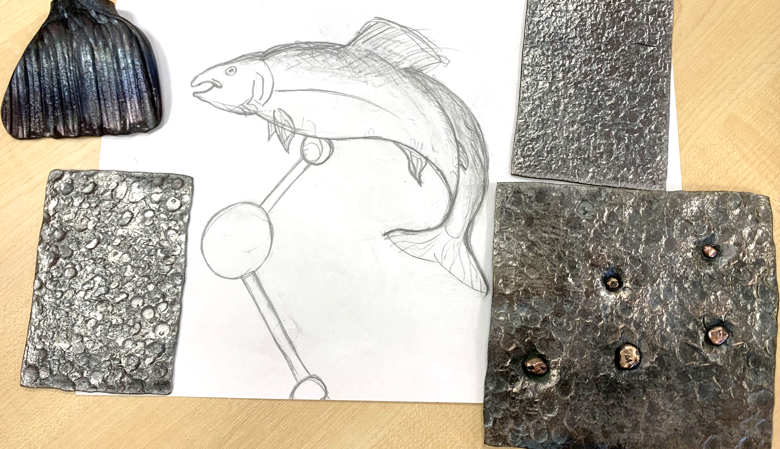
Mūsų vizija
Verkių g. 98
Žuvis: Lašiša + vandens molekulė
1,6 m
1,5 m
Juodas plienas
Pramoninis cinkavimas: karštuoju cinku
Padengiama dažais su smulkiomis dalelėmis
Su bronzinėmis detalėmis (dėmėmis)

Slide 80
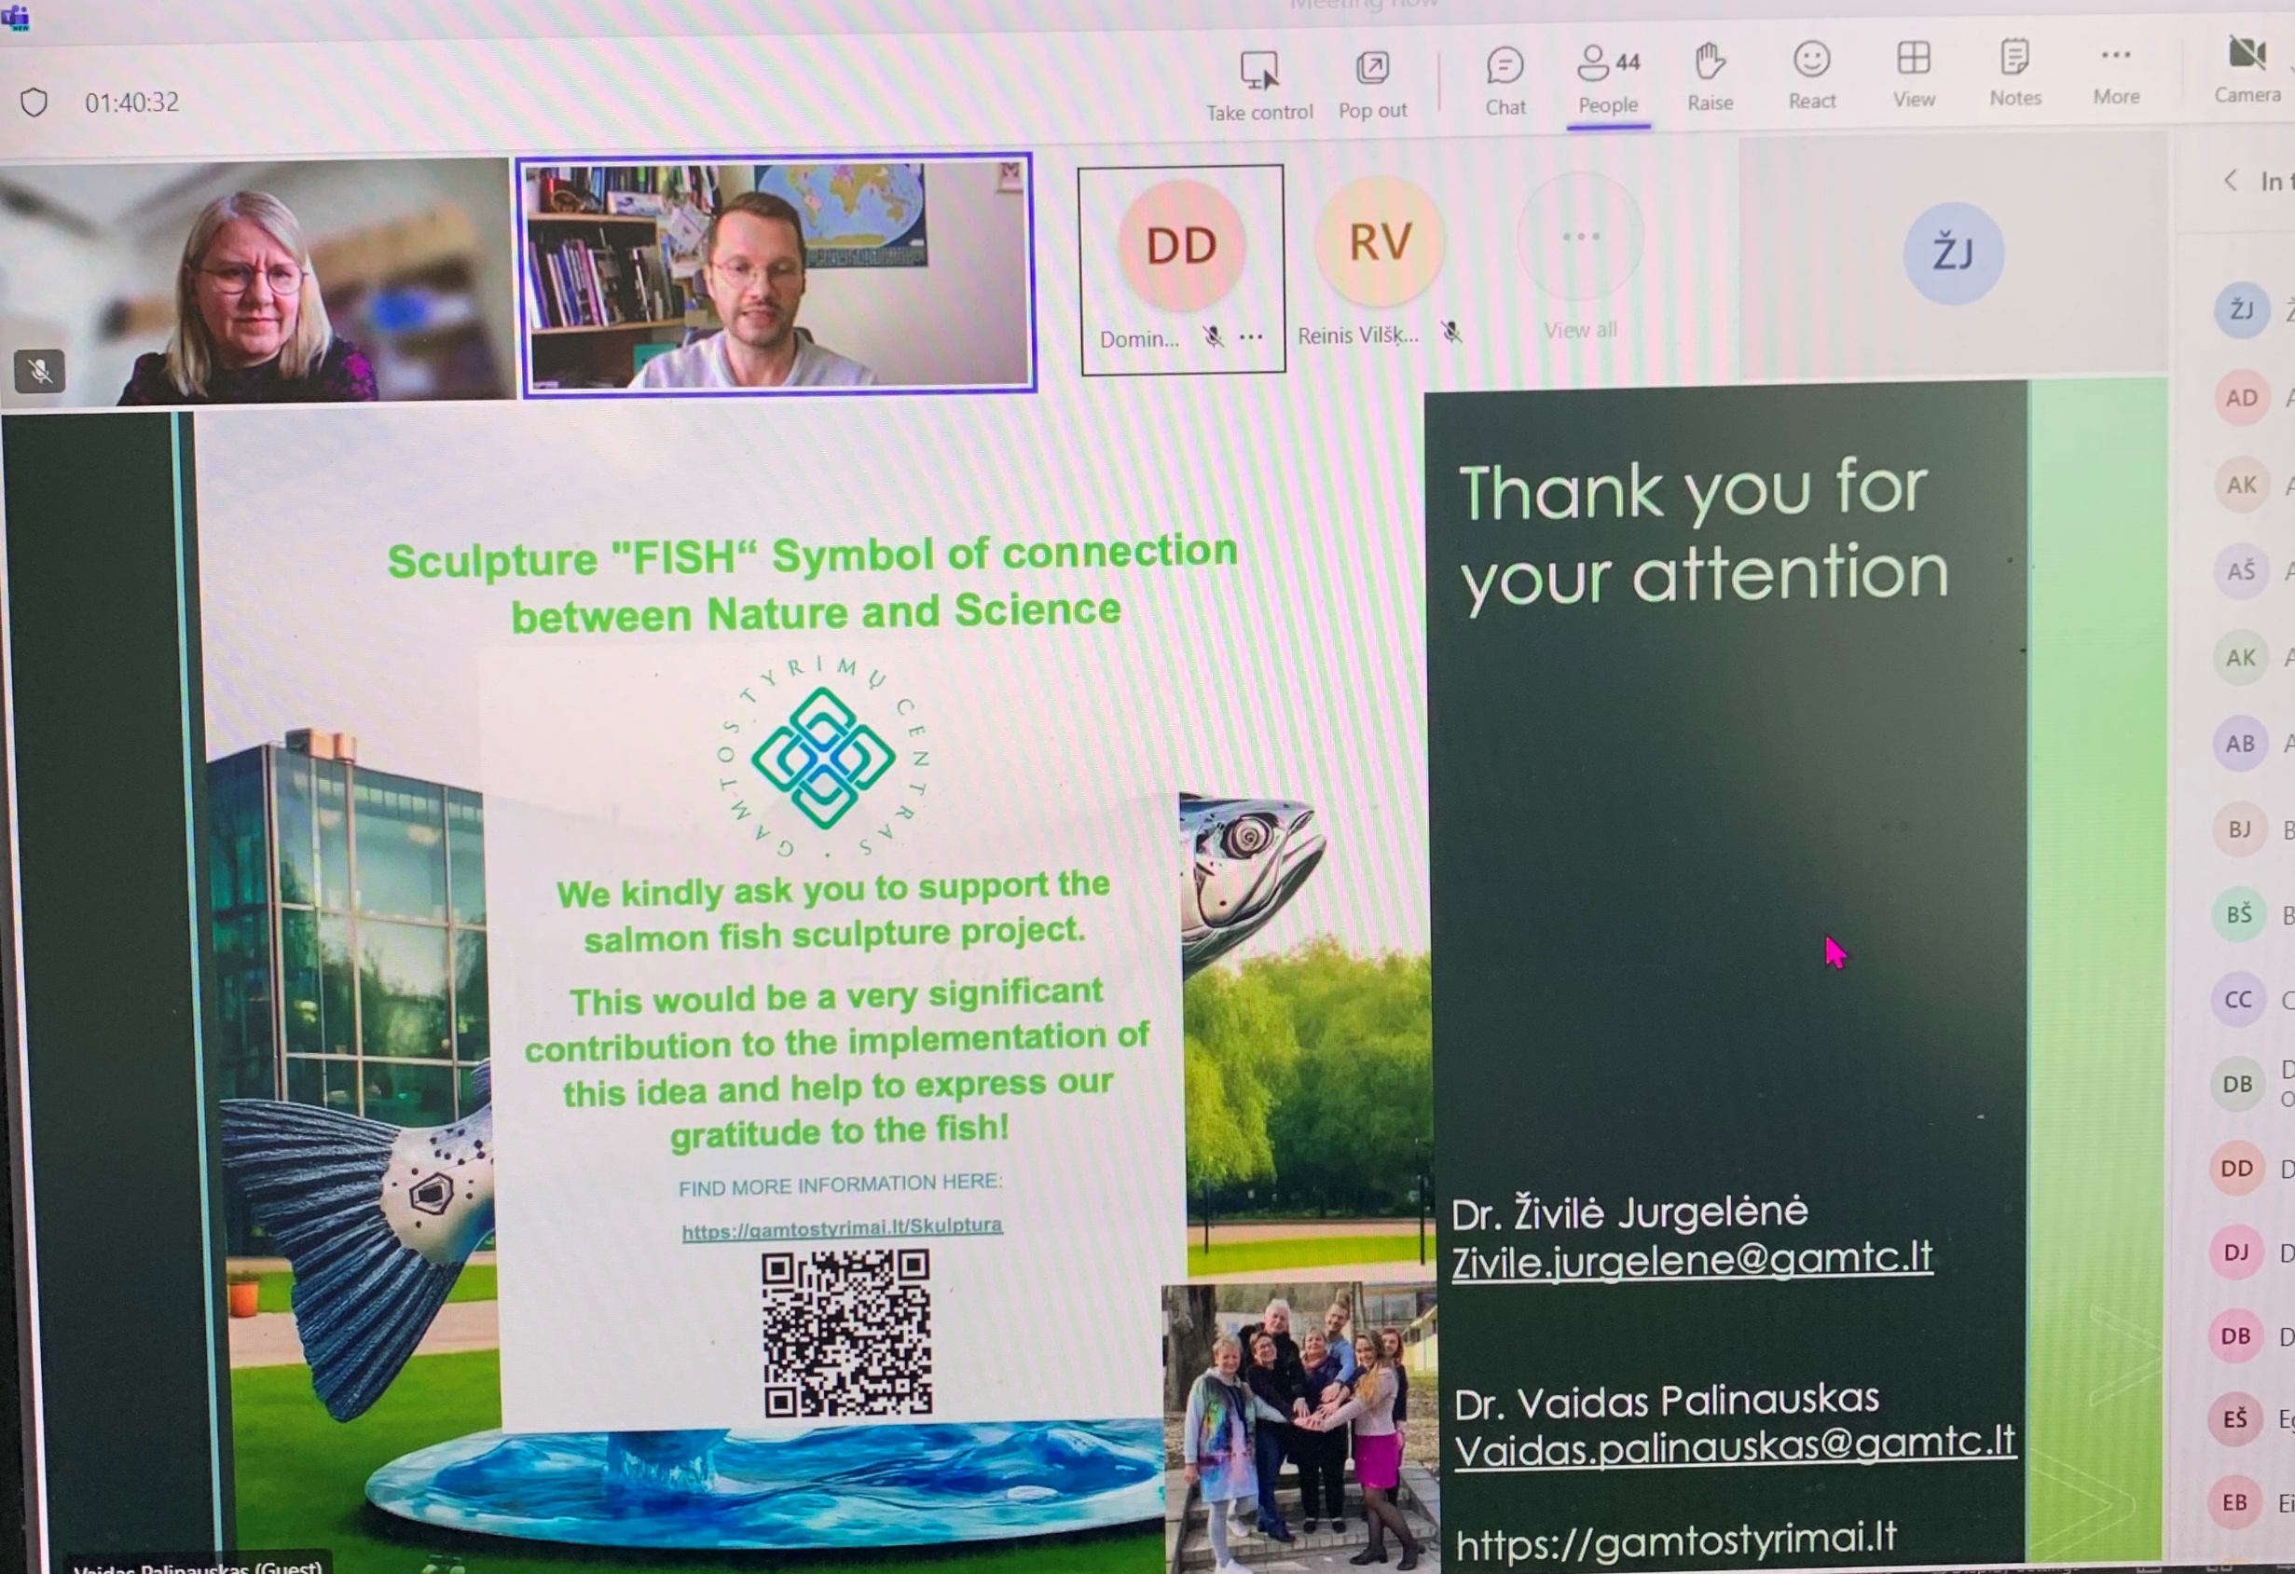
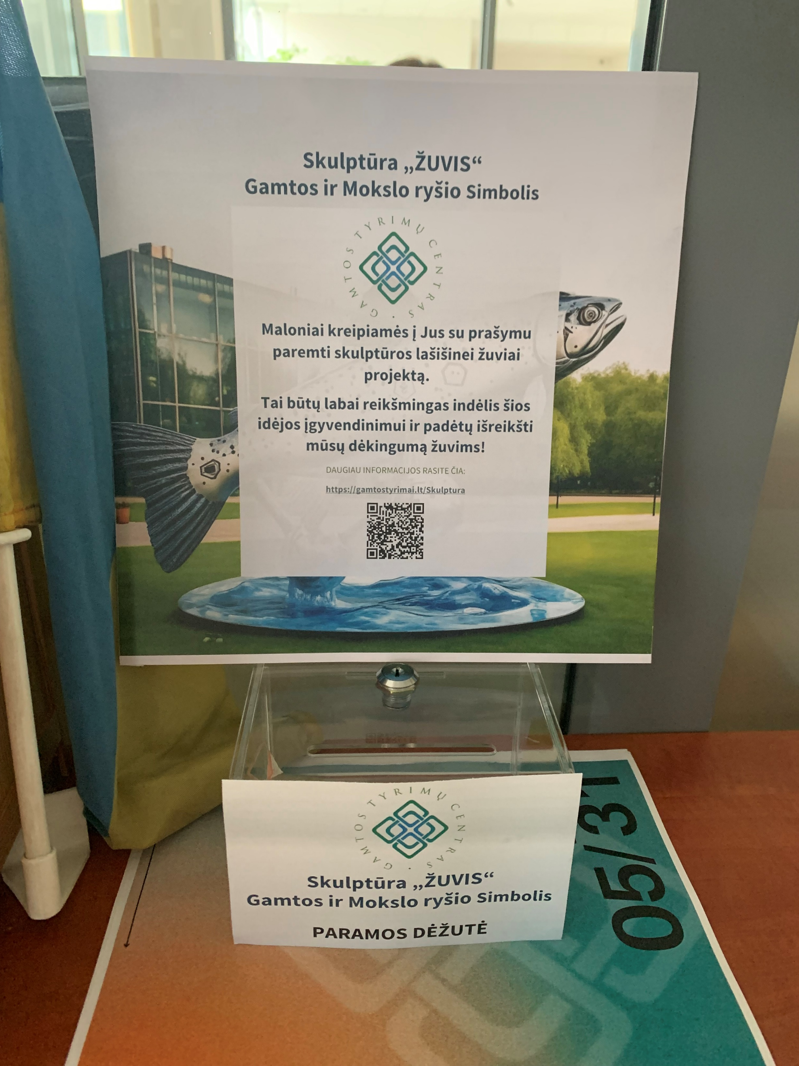
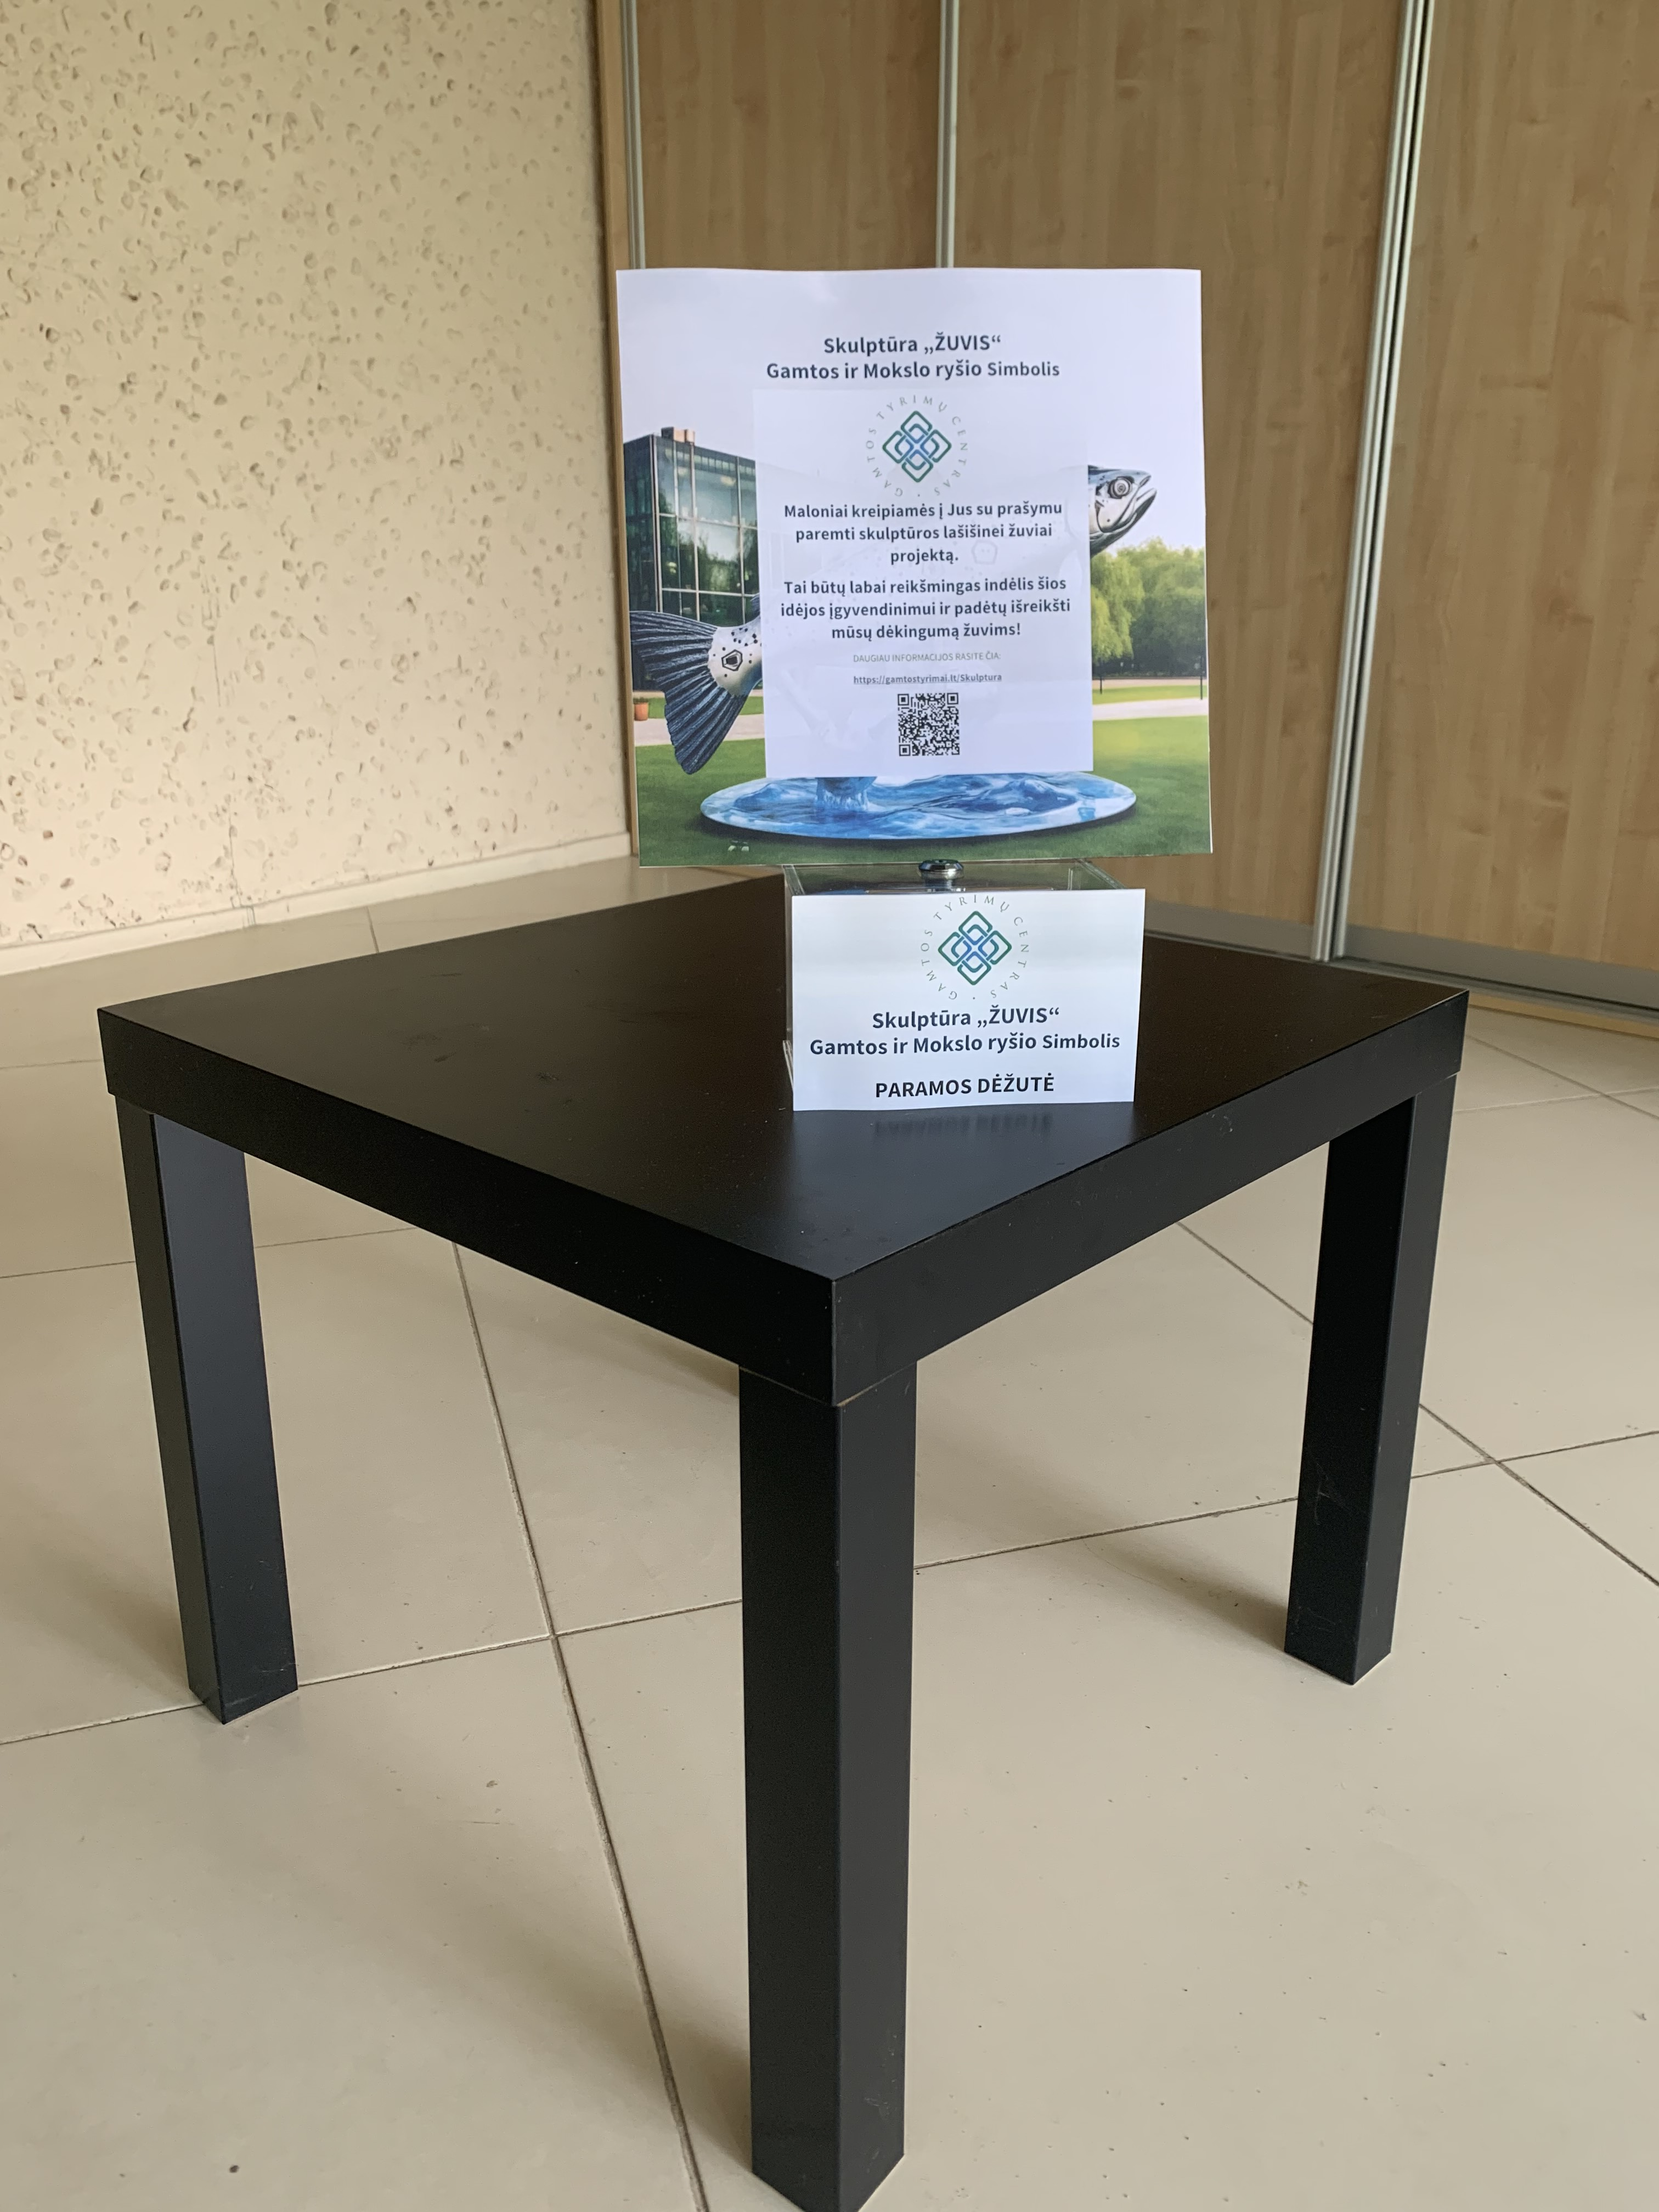

Būdai paremti statulą „Žuvis“:
Juridiniai ir fiziniai asmenys, neturintys tiesioginių darbo santykių su GTC, gali daryti paramos statulos „ Žuvis“ įrengimui skyrimo pavedimus į skelbime nurodytą GTC banko atsiskaitomąją sąskaitą;
Gamtos tyrimų centro darbuotojai, kurie nori ir gali skirti paramą statulai „Žuvis“, tai padaryti gali specialiai tam parengtose vietose Akademijos g. 2 prie budėtojo ir Verkių 98 g. prie židinio.
Kvietimas-prašymas įmonėms, draugijoms, kolegoms, prašymas paremti konferencijų-susitikimų metu...
Akademijos g. 2
Verkių g. 98
BALTLasa konferencija

Slide 81
https://gamtostyrimai.lt/skulptura-zuvis-gamtos-ir-mokslo-rysio-simbolis/
Maloniai kreipiamės į Jus ir Jūsų instituciją su prašymu paremti mūsų idėją. Jūsų parama būtų labai reikšmingas indėlis, įgyvendinant šią iniciatyvą, ir padėtų išreikšti mūsų padėką žuvims, plėtojant mokslą ir įsipareigojimus joms išsaugoti.
Lėšas skulptūrai pastatyti galite pervesti į Gamtos tyrimų centro sąskaitą LT177300010124575395, esančią AB banke „Swedbank“ , banko kodas 73000, mokėjimo paskirtyje nurodydami „Parama Žuvies skulptūrai“.
Gamtos tyrimų centro skulptūros „Žuvis“ pastatymo iniciatyvinė grupė

Slide 82
d) Dėl parengiamojo kambario įrengimo cokoliniame aukšte

Slide 83
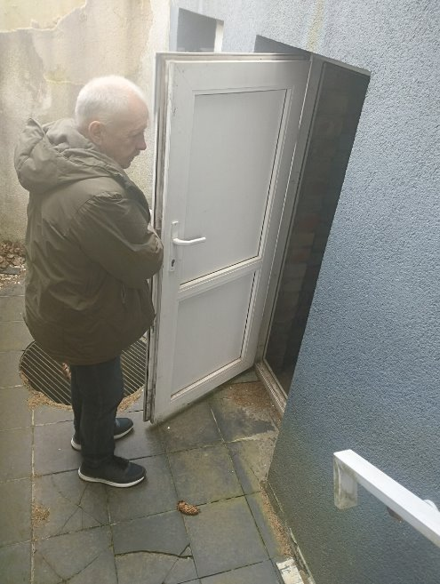
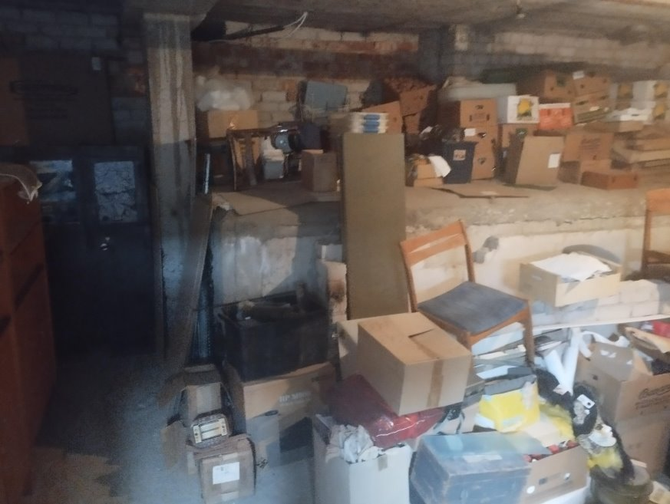
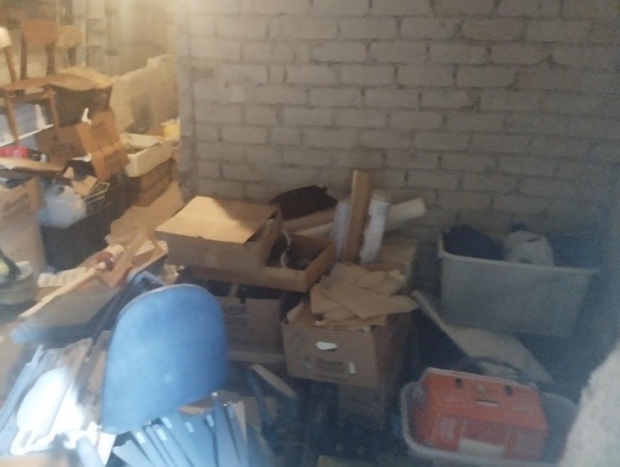
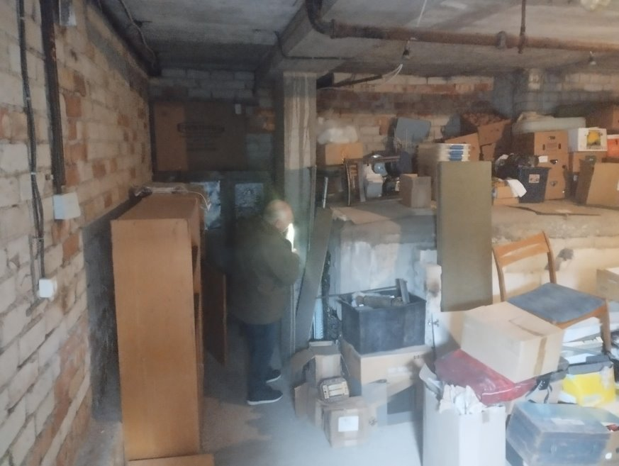
Siūlymus siųskite Romualdui Bužinskui el. p. romualdas.buzinskas@gamtc.lt

Slide 84
e) Dėl ScienceDirect duomenų bazės naudojimo

Slide 85
Ačiū už dėmesį!

